Slide 1
4.1 本章先看懂什么
DataFrame / Dataset / RDD 的使用边界
Schema 的价值：还决定了优化器能做什么
常见结构化操作的思维方式：过滤、聚合、窗口、Join 以及 explain() 背后的执行计划
Notes:
SparkSession + DataFrame 为什么是 Spark 4.x 结构化处理的默认入口。DataFrame / Dataset / RDD 的使用边界，以及什么时候真的需要回退到 RDD。Schema 的价值：它不仅描述字段，还决定了优化器能做什么。 接下来会顺着 本章先看懂什么 和 一个最小例子 往下展开，把这一节的主线一步一步接起来。

Slide 2
一个最小例子（1/2）
是直接把交易表读成 DataFrame
这个例子很像日常数据分析里最常见的工作流，所以特别适合作为本章入口
结构化数据处理是 Spark 4.x 的主线能力之一
这一章的核心结论也很直接：在 Spark 4.x 新项目里
Notes:
这一页会把 是直接把交易表读成 DataFrame、这个例子很像日常数据分析里最常见的工作流，所以特别适合作为本章入口 和 结构化数据处理是 Spark 4.x 的主线能力之一 串成一条完整流程。讲的时候重点说明每一步接在前一步后面，分别解决了什么问题。

Slide 3
一个最小例子（2/2）
如果使用 Scala 或 Java
Spark SQL 同时支持批处理和流处理
可以把 Spark SQL 理解为 Spark 结构化能力的统一入口
图例 4‑1 的重点不是某一个接口
Notes:
这一页会把 如果使用 Scala 或 Java、Spark SQL 同时支持批处理和流处理 和 可以把 Spark SQL 理解为 Spark 结构化能力的统一入口 串成一条完整流程。讲的时候重点说明每一步接在前一步后面，分别解决了什么问题。

Slide 4
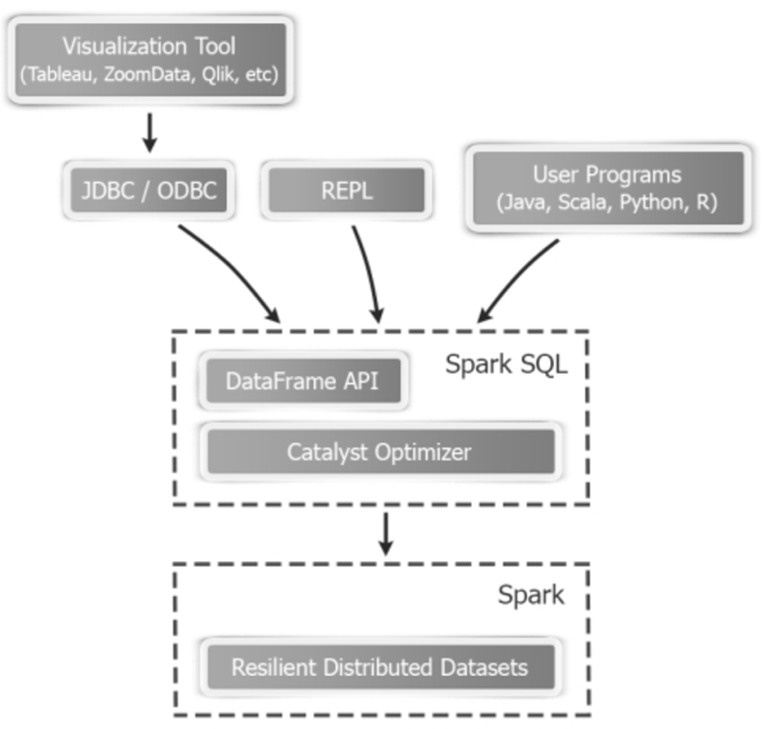
一个最小例子：图示
Notes:
这张图展示的是 一个最小例子：图示。讲解时先指出图里最值得看的结构、趋势或对比项，再说明它和正文结论是怎么对应上的。

